Slide 1
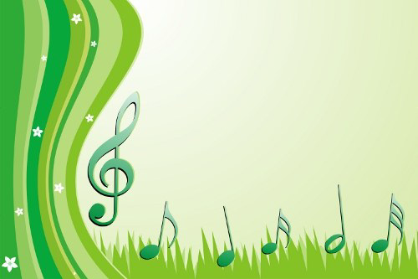
Музыкально-театрализованная деятельность как фактор развития творческих способностей детей дошкольного возраста
Подготовила: Муравицкая Л.Л.,
музыкальный руководитель

Slide 2
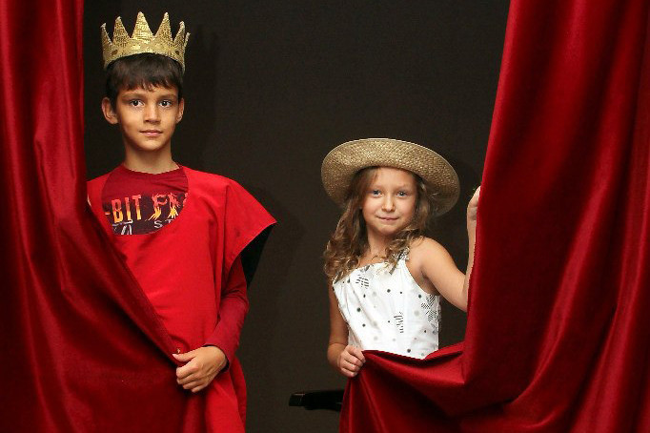
Дошкольный возраст – это возраст развития детской музыкальной деятельности.
Музыкально-театральное искусство – уникальный фактор формирования творческих способностей креативной личности.

Slide 3
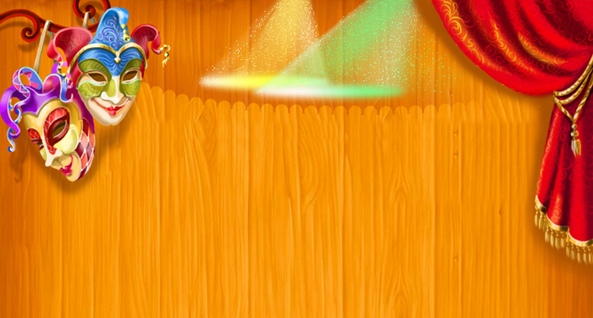
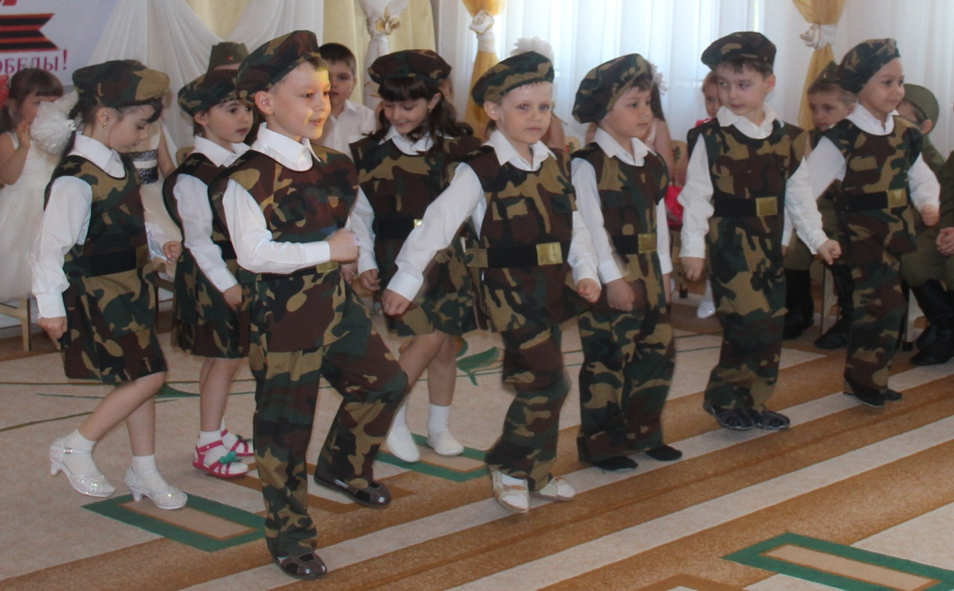
Театральное действо, музыкальная
сказка или инсценированная сюжетная
игра – это для ребенка сказка, всплеск
эмоций, праздник с улыбками, аплодисментами
и хорошим настроением, где ребенок сопереживает, сочувствует, мысленно «проживает» с героем весь его путь.

Slide 4
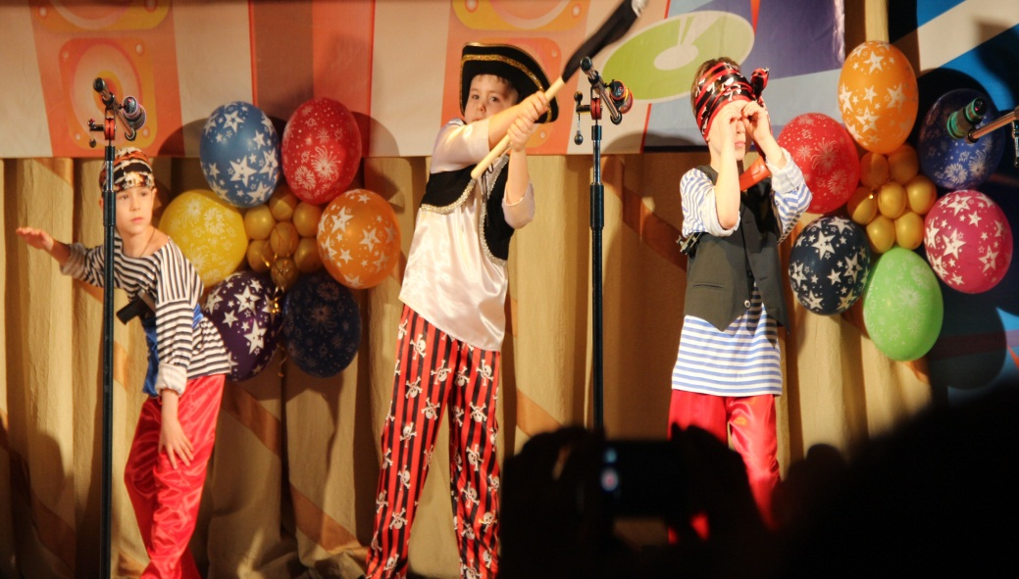
В процессе музыкально–театрализованной деятельности у детей происходит: эмоциональное, социальное, интеллектуальное, речевое и музыкальное развитие.

Slide 5
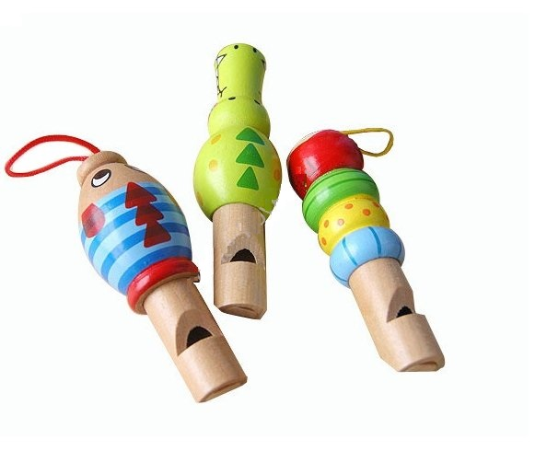
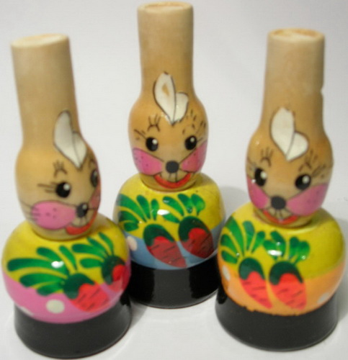
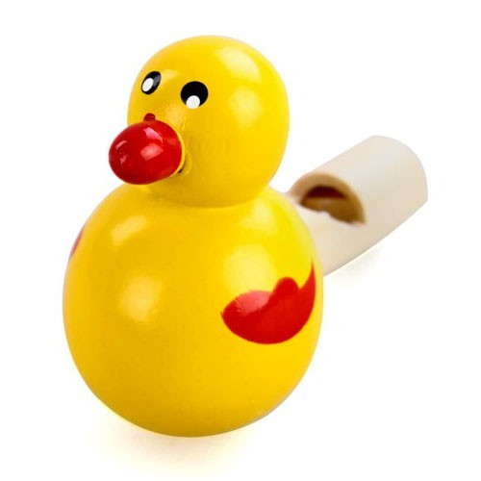
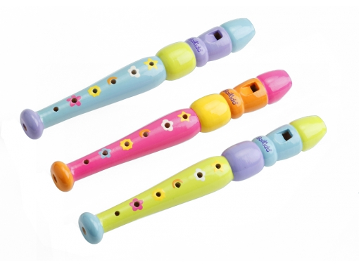
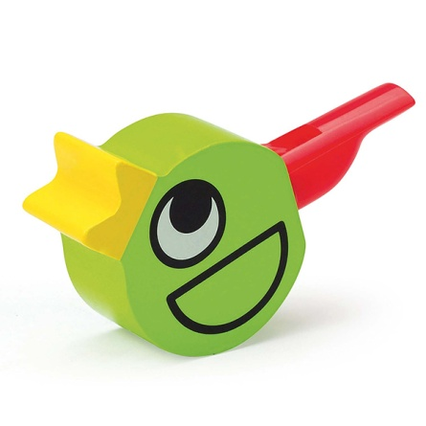
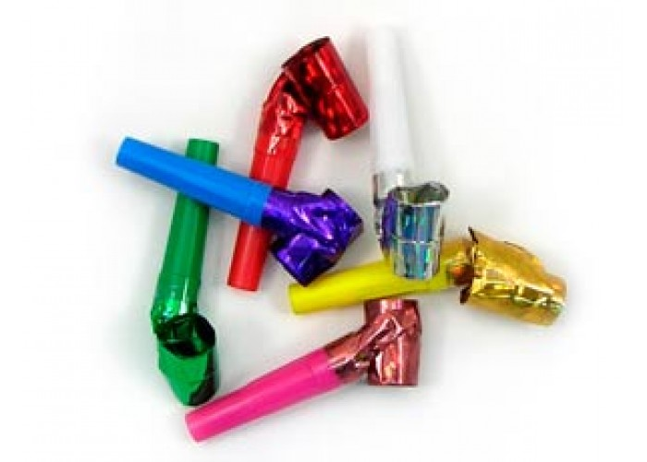
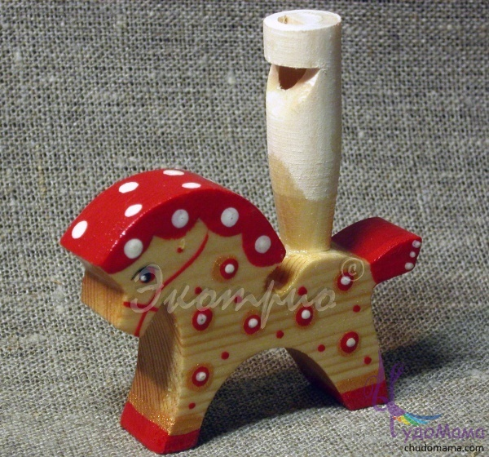
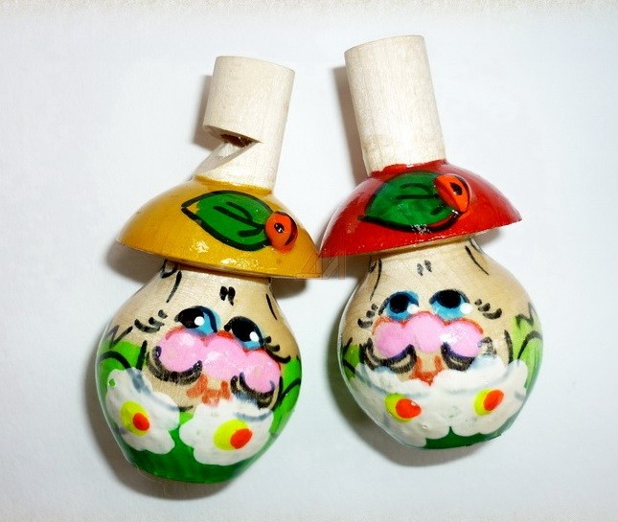
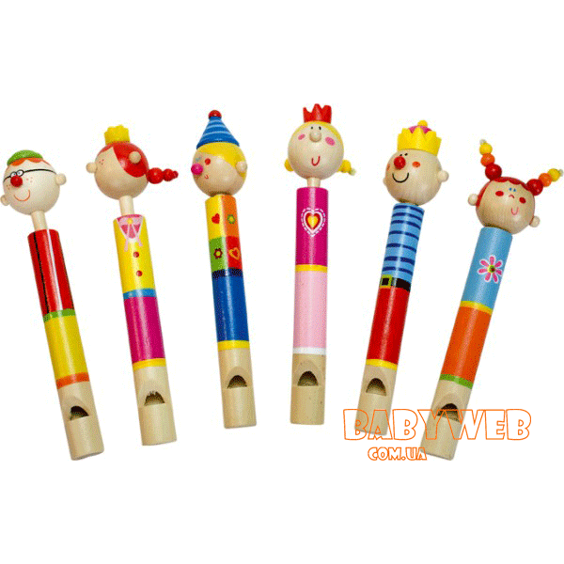
«пикульки»
свистульки
дудочки

Slide 6
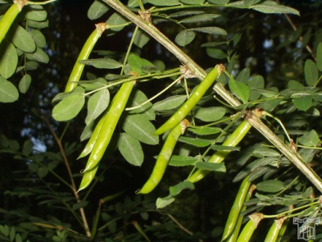
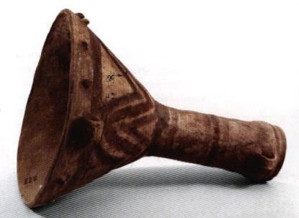
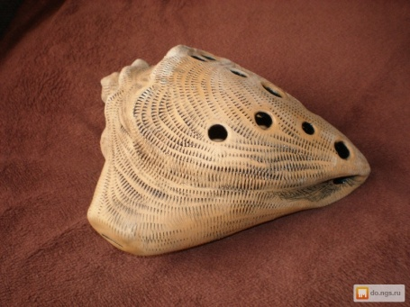
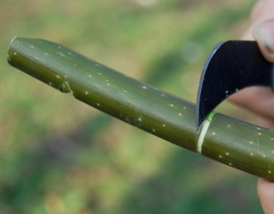
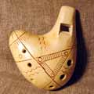
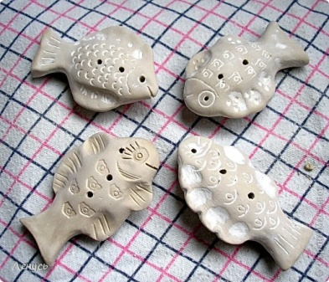
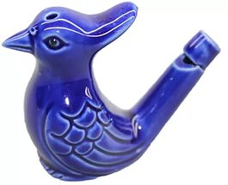
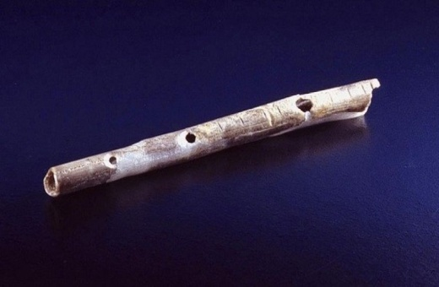
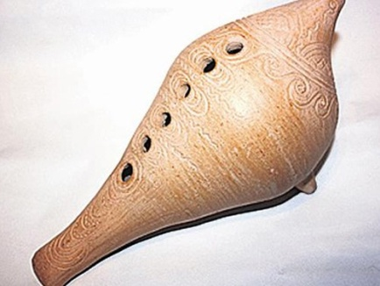
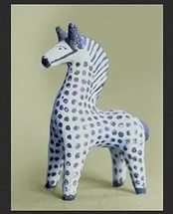
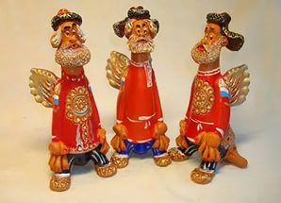
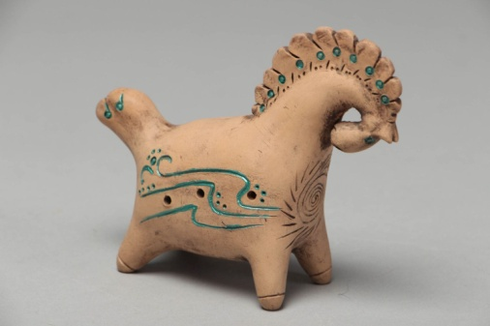
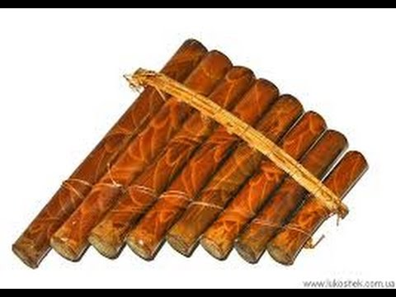
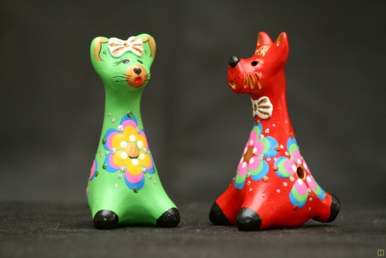
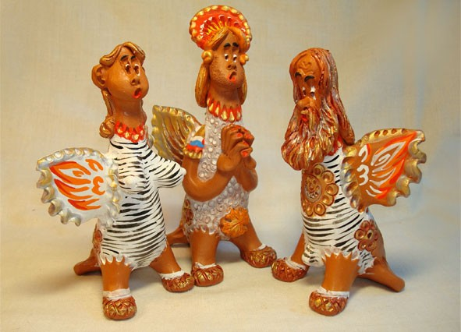
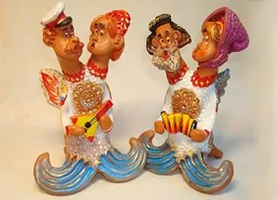

Slide 7
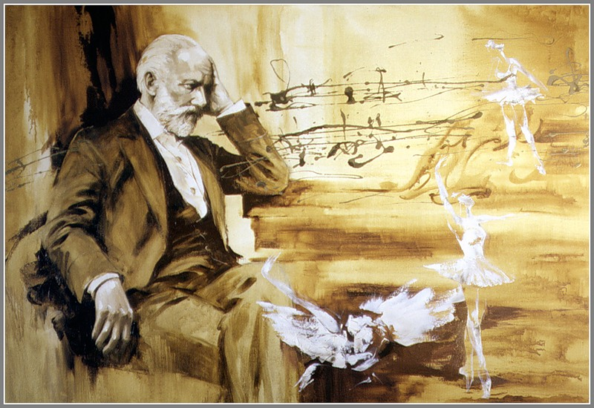
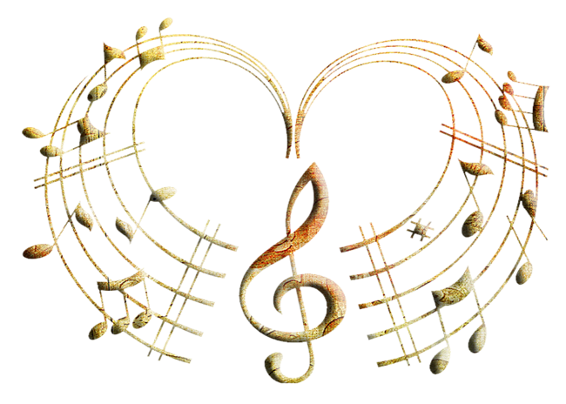
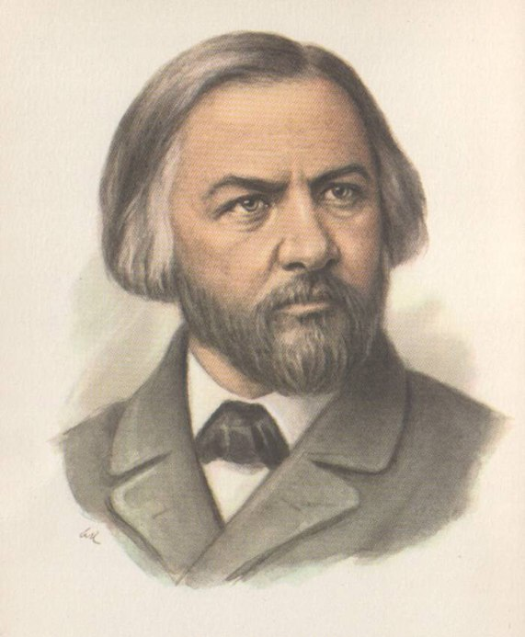
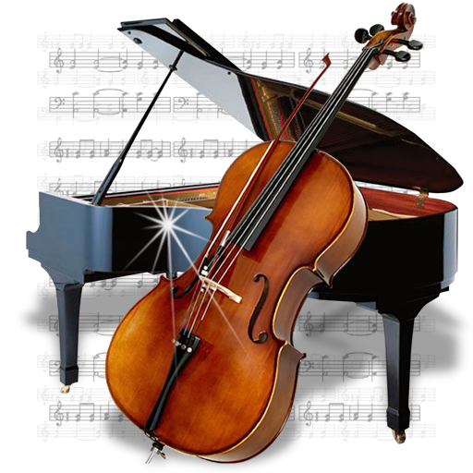
Пётр Ильич Чайковский
Михаил Иванович Глинка

Slide 8
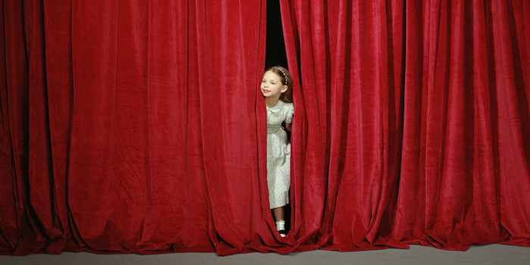
Театрализованные игры
Режиссерские игры
Игры-драматизации
Игры-драматизации с
пальчиками
Игры-драматизации с
куклами би-ба-бо
Импровизация
Игры-имитации
Ролевые диалоги
Инсценировки и спектакли
Ребенок играет сам, используя свои средства выразительности - интонацию, мимику, пантомимику.‏
Настольный театр
Теневой театр
Театр на фланелеграфе
Ребенок или взрослый не является действующим лицом, а создает сцены, ведет роль игрушечного персонажа, действует за него, изображает его интонацией, мимикой.

Slide 9
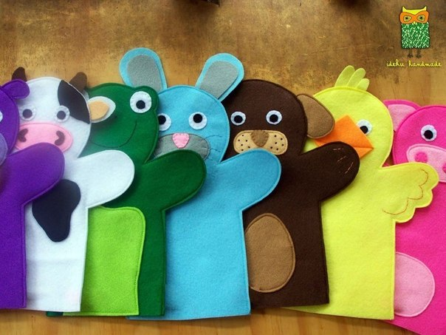
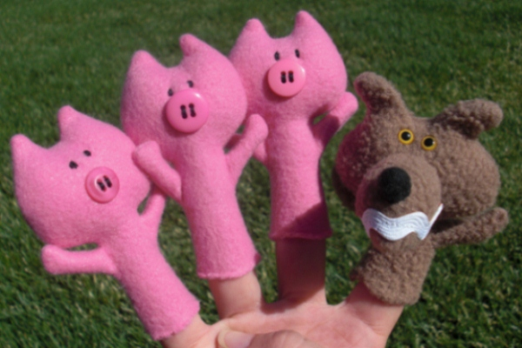
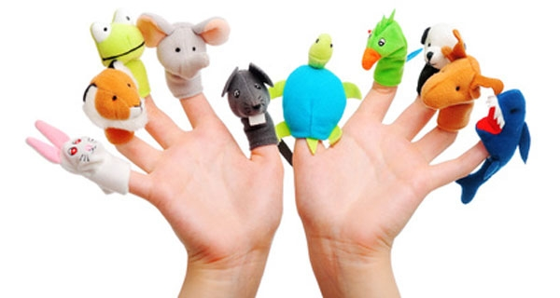
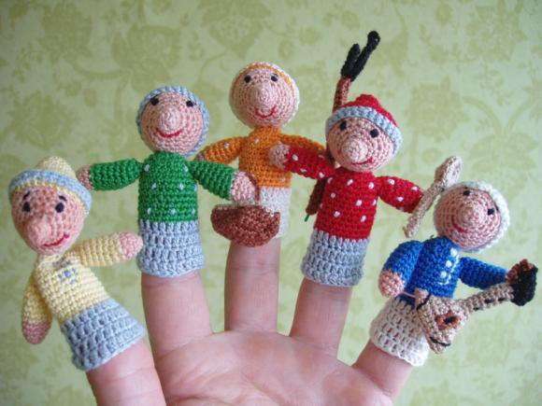
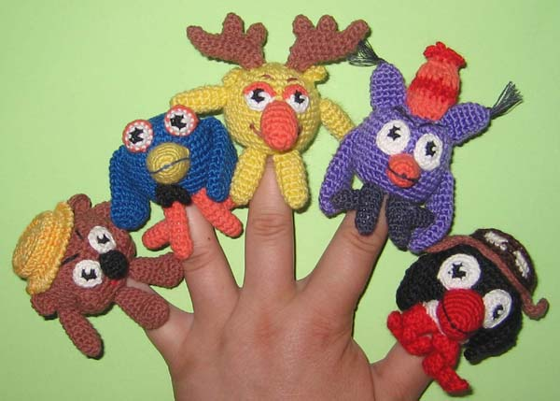
Игры-драматизации с пальчиками

Slide 10
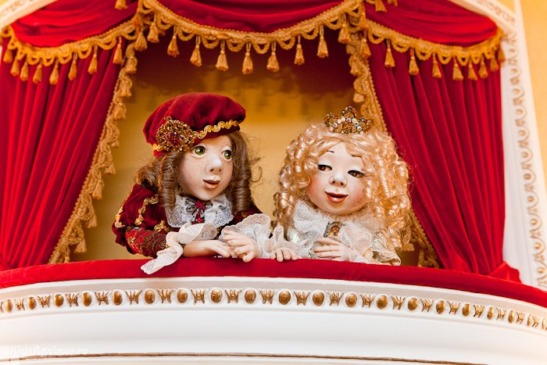
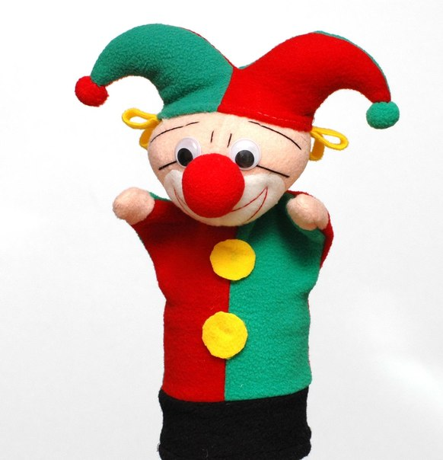
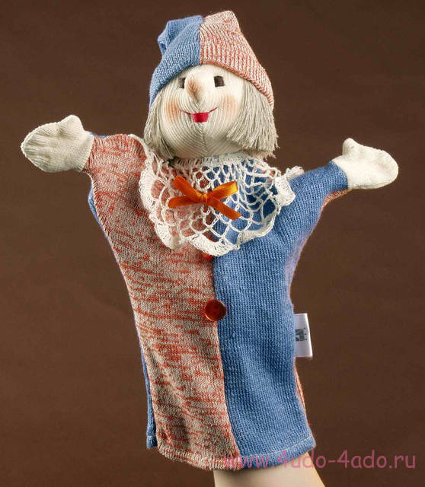
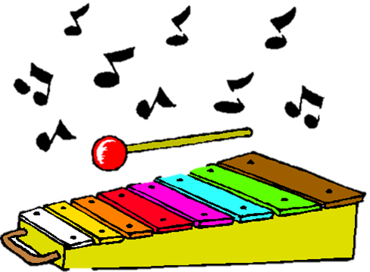
Игры-драматизации с куклами бибабо

Slide 11
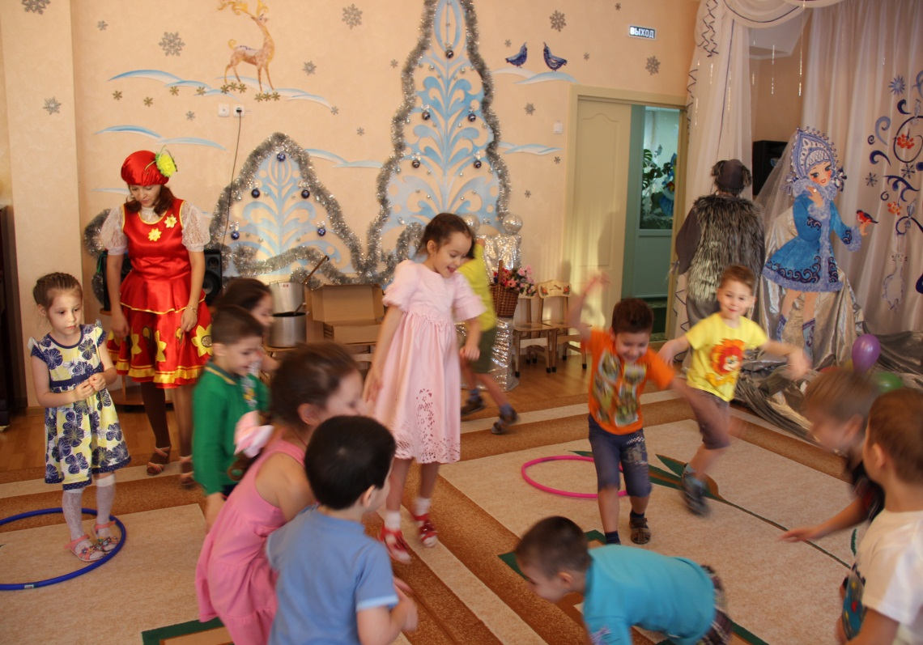
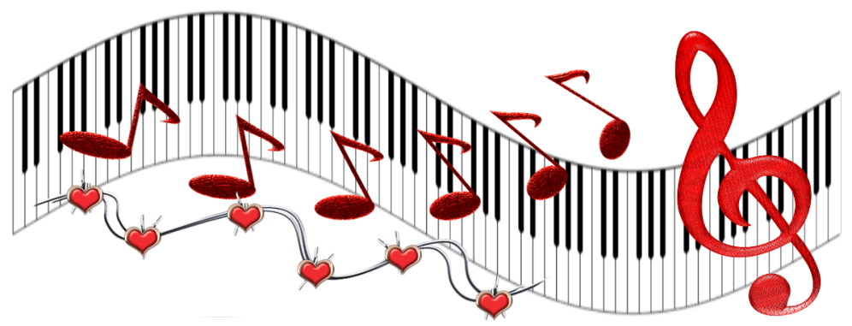
Коммуникативные (социальные) игры
игры с именами:«Снежный ком», «Кто ты?»;
танцы–игры: Голландский «танец с приветствиями»;
танец встречи (шведский танец с хлопками);
«Зеркало» - татарская народная песня (и аналогичные ей
песни других народов);
«Как на тоненький ледок» - русская народная хороводная
песня;
«Пошла коза по лесу» -
хороводная игра.

Slide 12
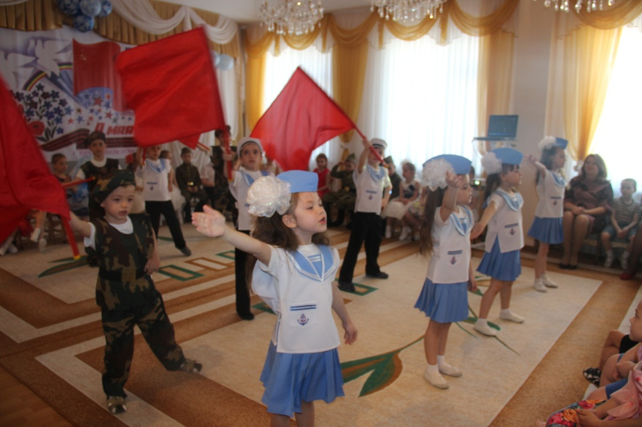
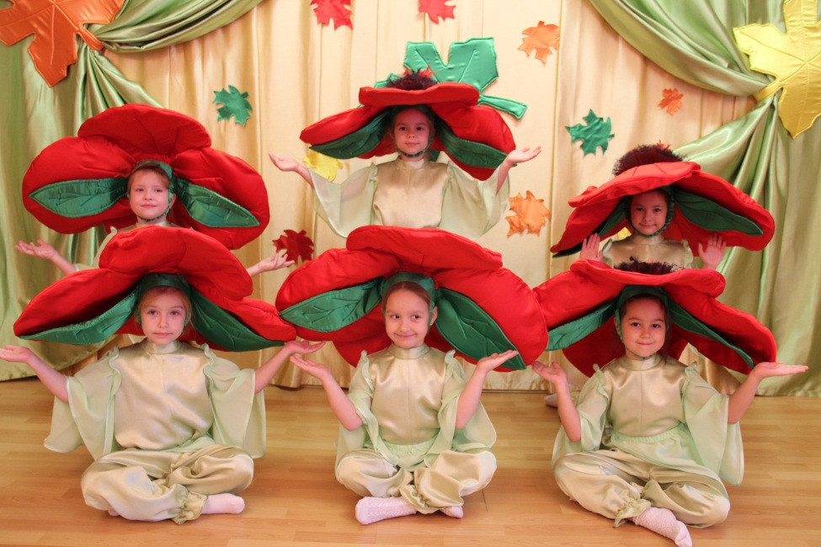
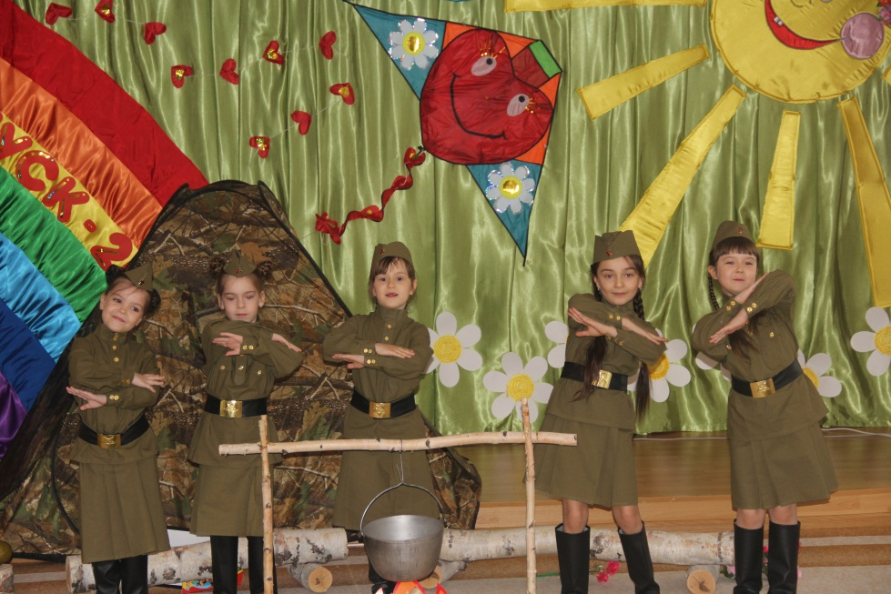
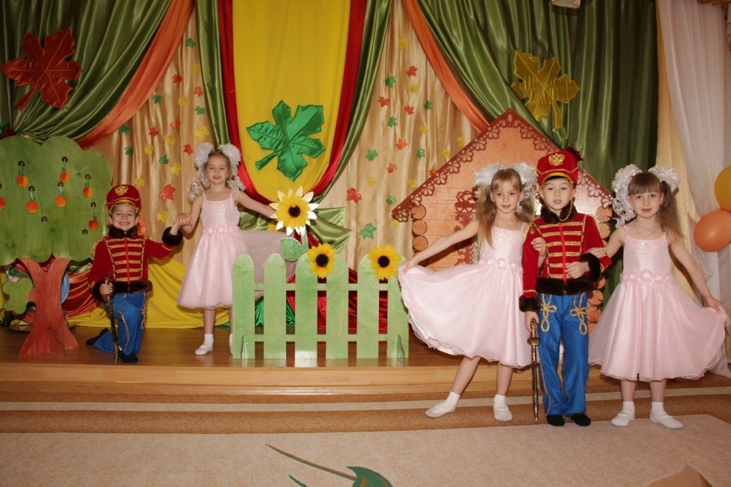
Импровизация

Slide 13
Игры–драматизации, хороводы, инсценировки стихов
и песен
Музыкально-игровпя гимнастика
с элементами театрализации
«По дорожке»

Slide 14
Что такое шум?
Шумовые оркестровые
инструменты –
это устройства для
получения шумов,
ударные инструменты
с неопределенной
высотой звука.

Slide 16
Игра в театр (озвучивание сказок)
Сказка-шумелка-подражалка
«Лесная сказка»

Slide 17
Сказка-шумелка-подражалка
«Яблонька»

Slide 18
Сказка-шумелка-подражалка
«Ёлочка»

Slide 19
Сказка-шумелка–подражалка
«Лиса и рыба»

Slide 20
Сказка-шумелка-подражалка «Страшный Пых»

Slide 21
Сказка-шумелка-
подражалка
«Танец для мышки»

Slide 22
Сказка-шумелка-
подражалка
«Глупая лисичка»

Slide 23
«Умение воспринимать прекрасное само не рождается, это умение нужно воспитывать. К музыке, живописи, театру нужно приучать, чтобы они стали для человека не развлечением, а необходимостью».
Михаил Александрович Ульянов

Slide 24
СПАСИБО ЗА ВНИМАНИЕ
Творческих вам успехов!

